Slide 1

ATIK YÖNETİMİ
V1- Temmuz 2026-Hazırlayan: Doç.Dr. Ayşe KAYA

Slide 2
Sunum Planı
Atık yönetiminin amacı
İlgili mevzuat
Sağlık kuruluşu atıklarının sınıflandırılması
Tıbbi atıkların ayrılması, toplanması ve taşınması
Geçici depolama
Evsel ve ambalaj atıkları
Atık türünün tespit edilmesi
Temel ilkeler

Slide 3
Atık Yönetiminin Amacı

Slide 4
Atık Yönetiminin Amacı
Oluşan atıkların insan ve çevre sağlığı açısından etkileri göz önünde bulundurularak yasal mevzuatlar doğrultusunda; geri dönüşümünün, geri kazanımının ve bertarafının sağlanması esastır
  Çevresel boyut
  Sağlık boyutu
  Ekonomik boyut
  Hukuki boyut

Slide 5
Çevre ve Atık Yönetimi İle İlgili Mevzuatlar
ÇEVRE KANUNU (09.08.1983 tarih ve 2872 no)
Atık Yönetimi Yönetmeliği (RG: 02.04.2015 – 29314)
Tıbbi Atıkların Kontrolü Yönetmeliği (RG: 25.01.2017 – 29959)
Ambalaj Atıklarının Kontrolü Yönetmeliği (RG: 26.06.2021 – 31523)
Atık Elektrikli ve Eşyaların Kontrolü Yönetmeliği (RG: 26.12.2022 – 32055)
Atık Pil ve Akümülatörlerin Kontrolü Yönetmeliği (RG: 31.08.2004 – 25569)
Bitkisel Atık Yağların Kontrolü Yönetmeliği (RG: 06.06.2015 – 29378)
Atık Yağların Kontrolü Yönetmeliği (RG: 21.12.2019 - 30985)
Radyoaktif Atık Yönetimi Yönetmeliği (09.03.2013 – 28582) (Türkiye Enerji, Nükleer ve Maden Araştırma Kurumu)
Sıfır Atık Yönetmeliği (12.07.2019 – 30829)

Slide 6
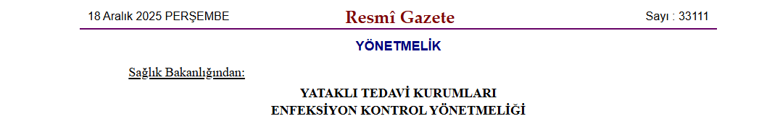
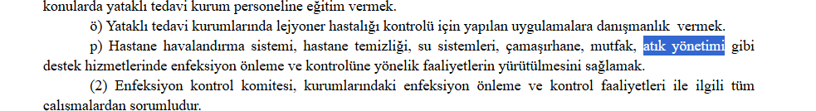
Enfeksiyon kontrol komitesi görev ve yetkileri
Enfeksiyon Kontrol Komitesinin Atık Yönetimindeki Rolü

Slide 7
Sağlık Kuruluşu Atıklarının Sınıflandırılması

Slide 8
Sağlık Kuruluşlarında Atık Yönetimi Basamakları
Atıkların sınıflandırılması
Kaynağında ayrı biriktirilmesi
Atık oluşumunun azaltılması
Toplama ve taşıma
Geçici depolama
İşleme/bertaraf sürecine gönderilmesidir

Slide 9
Yüksek Riskli Atık Grubu
Risk Açısından Öncelikli Atıklar:
  Kesici-delici atıklar, yaralanma ve kan yoluyla bulaş riski nedeniyle en yüksek riskli atık grubudur
  Kan ve vücut sıvıları ile kontamine atıklar, enfeksiyon bulaşı açısından önemlidir
Bu nedenle kesici-delici atıkların ve kan/vücut sıvısı ile kontamine materyalin kaynağında doğru ayrılması esastır
WHO/UNDP/GEF Global Healthcare Waste Project, Module 9.

Slide 10
Sağlık Kuruluşlarından Kaynaklanan Atıkların Sınıflandırılması
Enfeksiyöz atıklar
Patolojik atıklar
Kesici delici atıklar
Tıbbi atıklar
Tehlikeli atıklar
Radyoaktif Atıklar
Evsel Nitelikli Atıklar
Ambalaj atıkları (geri dönüşebilir)
Diğer atıklar (geri dönüşmeyen evsel atıklar)

Slide 11
Tıbbi atıklar
Tıbbi Atıklar

Slide 12
Enfeksiyon Yapıcı Atık
Dünya Sağlık Örgütü tanımı:
  Patojen içerdiğinden şüphelenilen veya bilinen ve hastalık bulaşma riski taşıyan atıklardır
Tıbbi Atıkların Kontrolü Yönetmeliği tanımı:
  Enfeksiyon yapıcı etkenleri taşıdığı bilinen veya taşıması muhtemel atıklardır
WHO, Safe management of wastes from health-care activities, 2nd ed., 2014.
Tıbbi Atıkların Kontrolü Yönetmeliği, RG 25.01.2017/29959.

Slide 13
Patolojik Atık
Cerrahi girişim, otopsi, anatomi veya patoloji çalışması sonucu ortaya çıkan doku, organ, vücut parçaları, vücut sıvıları ve fetüsü içerir
Batma, delme, sıyrık ve yaralanmalara neden olabilecek atıklardır
Kesici Delici Atık

Slide 14
Enfeksiyon Yapıcı ve Patolojik Atıklar
Kan ve kan ürünleri olmak üzere her türlü vücut sıvısı
İnsan dokuları, organları, anatomik parçaları
Otopsi materyali
Plasenta, fetus ve diğer patoloji materyalleri
Bu tür materyal ile bulaşmış eldiven, örtü, çarşaf, bandaj, flaster, tamponlar, eküvyon ve benzeri atıklar

Slide 15
Enfeksiyon Yapıcı ve Patolojik Atıklar
Karantina altındaki hastaların vücut çıkartıları ile temas eden atıklar
Bakteri ve virüs tutucu hava filtreleri
Enfeksiyon yapıcı ajanların laboratuvar kültürleri ve kültür stokları
Enfekte hayvanlara ve çıkartılarına temas etmiş her türlü malzeme
Veterinerlik hizmetlerinden kaynaklanan atıklar

Slide 16
Kesici Delici Atık
Enjektör ve diğer tüm tıbbi girişim iğneleri
Lanset
Kapiller tüp
Bisturi
Bıçak
Serum seti iğnesi
Cerrahi sütur iğneleri
DİKKAT! İçerisinde antibiyotik, ilaç veya kimyasal madde kalıntısı bulunan yarım flakon ve cam şişeler kesici-delici atık (sarı kutu) veya cam atık değildir; farmasötik/tehlikeli atık olarak ayrıştırılmalıdır
Biyopsi iğneleri
İntraket
Kırık cam
Ampul
Lam-lamel
Kırılmış cam tüp
Petri kapları …

Slide 17
Tıbbi Atıkların Ayrılması, Toplanması ve Taşınması

Slide 18
Sağlık Kuruluşunda Tıbbi Atıkların Ayrılması ve Toplanması
Atıklar,
  Kaynağında en aza indirilmelidir
  Kaynağında birbirleri ile karıştırılmadan ayrı biriktirilir, toplanır, taşınır ve depolanır

Slide 19

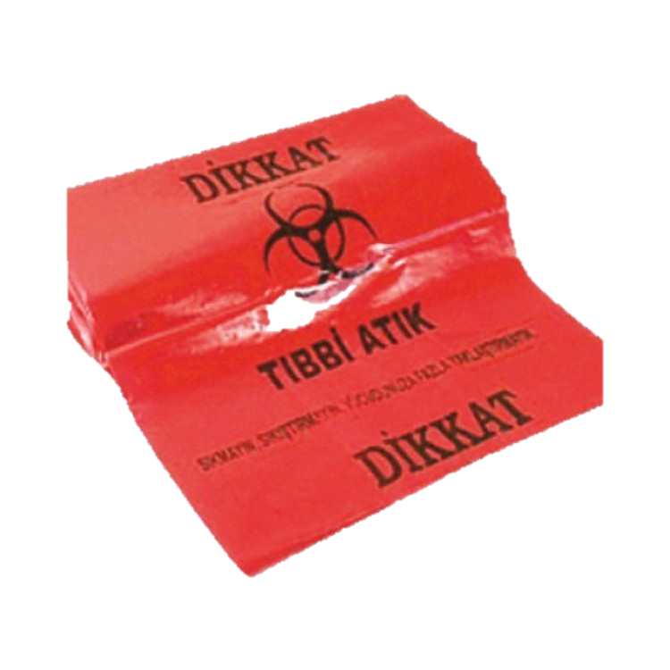
Sağlık Kuruluşunda Tıbbi Atıkların Ayrılması ve Toplanması
Tıbbi Atık Torbası Nasıl Olmalı?
Tıbbi atıkların toplanmasında;
  Yırtılmaya, delinmeye, patlamaya ve taşımaya dayanıklı,
  Orta yoğunluklu polietilen hammaddeden sızdırmaz, çift taban dikişli ve körüksüz olarak üretilen, çift kat kalınlığı 100 mikron olan, en az 10 kilogram kaldırma kapasiteli, üzerinde görülebilecek büyüklükte ve her iki yüzünde siyah renkli “Uluslararası Biyotehlike” amblemi ile “DİKKAT! TIBBİ ATIK” ibaresini taşıyan kırmızı renkli plastik torbalar kullanılır
Torbalar en fazla ¾ oranında doldurulur, ağızları sıkıca bağlanır
Tıbbi atık torbalarının içeriği hiçbir suretle sıkıştırılamaz, tıbbi atıklar torbasından çıkarılamaz, boşaltılamaz ve başka bir kaba aktarılamaz

Slide 20
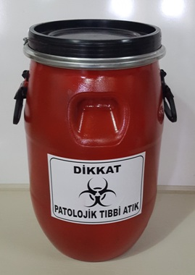
Sağlık Kuruluşunda Tıbbi Atıkların Ayrılması ve Toplanması
Patolojik atıklar;
  Delinmeye, kırılmaya ve patlamaya dayanıklı, su geçirmez ve sızdırmaz, üzerinde siyah renkli “Uluslararası Biyotehlike” amblemi ile siyah renkli “DİKKAT! PATOLOJİK TIBBİ ATIK” ibaresi taşıyan kırmızı renkli plastik biriktirme kapları içinde toplanır
  Bu biriktirme kapları, dolduktan sonra kesinlikle açılmaz, boşaltılmaz ve geri kazanılmaz
  Herhangi bir kimyasalla muamele görmemiş kan torbaları ve kan yedekleri dâhil vücut parçaları ve organları tıbbi atık torbalarında toplanabilir

Slide 21
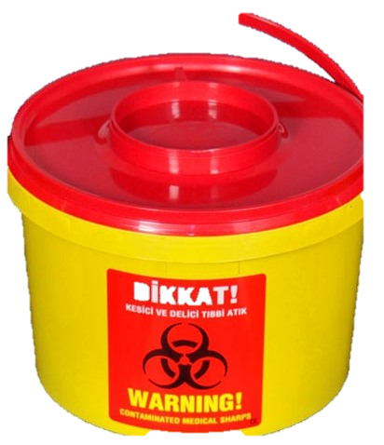
Sağlık Kuruluşunda Tıbbi Atıkların Ayrılması ve Toplanması
Kesici ve delici atıklar
  Delinmeye, yırtılmaya, kırılmaya ve patlamaya dayanıklı, su geçirmez ve sızdırmaz, açılması ve karıştırılması mümkün olmayan, üzerinde siyah renkli “Uluslararası Biyotehlike” amblemi ile siyah harflerle yazılmış “DİKKAT! KESİCİ ve DELİCİ TIBBİ ATIK” ibaresi taşıyan plastik veya aynı özelliklere sahip lamine kartondan yapılmış kutu veya konteynerler içinde toplanır
  Bu kaplar, en fazla ¾ oranında doldurulur, ağızları kapatılır ve tıbbi atık torbalarına konur
  Kesici-delici atık kapları dolduktan sonra kesinlikle sıkıştırılmaz, açılmaz, boşaltılamaz ve geri kazanılmaz

Slide 22
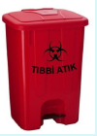
Sağlık Kuruluşunda Tıbbi Atıkların Ayrılması ve Toplanması
Tıbbi atık torbaları biriktirme süresince tıbbi atık kabı ya da kovası içerisinde muhafaza edilir
Tıbbi atık kabı ya da kovası;
  Delinmeye, yırtılmaya, kırılmaya ve patlamaya dayanıklı, su geçirmez ve sızdırmaz, üzerinde siyah renkli “Uluslararası Biyotehlike” amblemi ile siyah renkli “DİKKAT! TIBBİ ATIK” ibaresi taşıyan turuncu renkli plastik malzemeden yapılmış olması zorunludur
Yeni torba ve kapların kullanıma hazır olarak atığın kaynağında veya en yakın alanda bulundurulması sağlanır

Slide 23
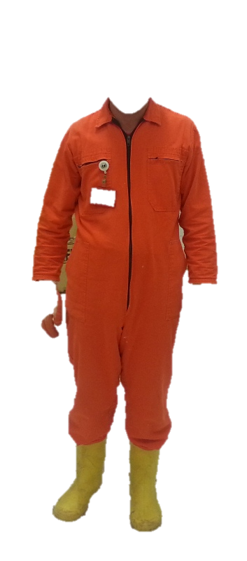
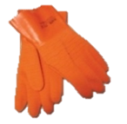
Sağlık Kuruluşunda Tıbbi Atıkların Taşınması
Tıbbi atık torbaları, tıbbi atık personeli tarafından taşınır
  Çalışma sırasında eldiven, koruyucu gözlük, maske kullanır
  Çizme ve turuncu renkli özel koruyucu kıyafet giyer
  Toplama ve taşıma işlemi sırasında, atık poşetlerinin vücut ile temasından kaçınılır
Atık taşıma araçlarının/atık taşıyan personelin izleyeceği güzergâh,
  Hastaların tedavi olduğu yerler ile diğer temiz alanlardan, insan ve hasta trafiğinin yoğun olduğu bölgelerden mümkün olduğunca uzak olacak şekilde belirlenir

Slide 24
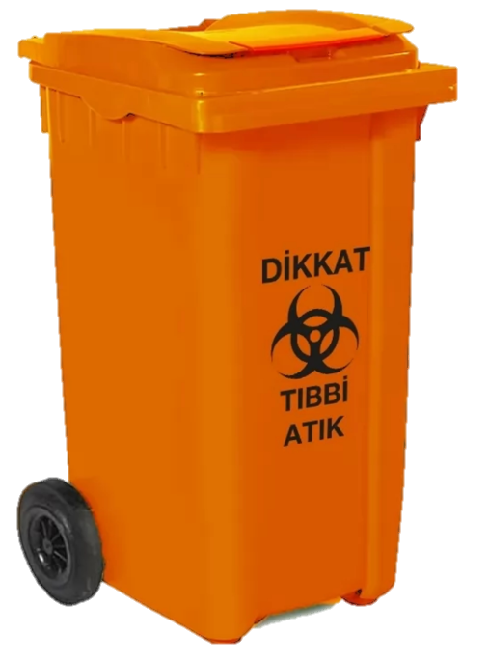
Sağlık Kuruluşunda Tıbbi Atıkların Taşınması
Bu işlem için kapaklı konteyner/kap/kova kullanılır
  Paslanmaz metal, plastik veya benzeri malzemeden yapılmış, yükleme-boşaltma esnasında torbaların hasarlanmasına veya delinmesine yol açabilecek keskin kenarları olmayan, yüklenmesi, boşaltılması, temizlenmesi ve dezenfeksiyonu kolay ve sadece bu iş için ayrılmıştır
  Turuncu renkli, üzerinde siyah renkli “Uluslararası Biyotehlike” amblemi ile siyah renkli “DİKKAT! TIBBİ ATIK” ibaresi bulunmalıdır
Tıbbi atık torbaları ağızları sıkıca bağlanarak sıkıştırılmadan kapaklı konteyner/kap/kova içine konur
Atık torbaları ve patolojik atık biriktirme kapları asla elde taşınamaz

Slide 25
Sağlık Kuruluşunda Tıbbi Atıkların Taşınması
Taşıma işlemi sırasında atık bacaları ve yürüyen şeritler kullanılamaz
Patolojik atık biriktirme kapları tekerlekli tıbbi atık taşıma araçları ile taşınır
Tıbbi atıklar ile diğer atıklar aynı araca yüklenemez ve taşınamaz
Tıbbi atık konteyner/kap/kovaları her gün düzenli olarak temizlenir ve dezenfekte edilir
  Herhangi bir torbanın yırtılması, patlaması veya dökülmesi durumunda atıklar güvenli olarak yeni bir torbaya konur ve konteyner/kap/kova ivedilikle dezenfekte edilir

Slide 26
Sıvı Tıbbi Atıkların Yönetimi
Kapalı Sistemlerin Bütünlüğünün Korunması
Vücut sıvısı içeren diğer kapalı drenaj sistemleri boşaltılmamalıdır
Sıçrama ve aerosolizasyon riskini önlemek için bu torbalar, bütünlüğü bozulmadan ve ağızları kapalı bir şekilde doğrudan tıbbi atık torbasına atılmalıdır
Aspiratör Kavanozları ve Yüksek Hacimli Sıvılar
Ameliyathane ve yoğun bakımlarda biriken kan ve diğer vücut sıvıları, kanalizasyon sistemine dökülmemelidir
Yüksek hacimli sıvı atıklar, aspiratör kavanozu içerisine dökülen özel jelleştirici/katılaştırıcı tozlar kullanılarak yoğunlaştırılmalıdır
Sıvı jelleştikten sonra kavanozun kapağı sıkıca kapatılmalı ve bütün halinde tıbbi atık kutusuna/torbasına atılmalıdır

Slide 27
Sağlık Kuruluşunda Tıbbi Atıkların Geçici Depolanması
Tıbbi atıklar, tıbbi atık işleme tesisine taşınmadan önce maksimum 48 saat olmak üzere tıbbi atık geçici deposu veya konteynerinde bekletilebilir
  Tıbbi atık geçici deposu içindeki sıcaklığın +4 °C olması ve kapasitenin uygun olması koşuluyla bekleme süresi bir haftaya kadar uzatılabilir
  Günlük 1 kilograma kadar tıbbi atık üreten sağlık kuruluşlarında tıbbi atıklar, biriktirildiği kapaklı konteyner/ kap/ kovanın içerisinde maksimum 48 saat olmak üzere bekletilebilir

Slide 28
Sağlık Kuruluşunda Tıbbi Atıkların Geçici Depolanması
Tıbbi atık geçici depo özellikleri:
  Taban ve duvarlar sağlam, geçirimsiz, mikroorganizma ve kir tutmayan, temizlenmesi ve dezenfeksiyonu kolay bir malzeme ile kaplanır
  Depolarda yeterli aydınlatma bulunur
  Soğutulmayan depolarda pasif havalandırma sistemi bulunur
  Depo kapısı turuncu renkli olmalı, üzerinde görülebilecek şekilde ve siyah renkli
  “Uluslararası Biyotehlike” amblemi ile siyah renkli “DİKKAT! TIBBİ ATIK” ibaresi bulunmalıdır
  Depo kapısı dışarıya açılmalı veya sürgülü olmalıdır
  Depo kapısı kullanımları dışında daima kapalı ve kilitli tutulur, yetkili olmayan kişilerin girmelerine izin verilmez
  Deponun içi ve kapıları görevli personelin rahatlıkla çalışabileceği, atıkların kolaylıkla boşaltılabileceği, depolanabileceği ve yüklenebileceği boyutlarda tesis edilir

Slide 29
Sağlık Kuruluşunda Tıbbi Atıkların Geçici Depolanması
  Depo, sağlık kuruluşu giriş-çıkışı gibi yoğun insan ve hasta trafiğinin olduğu yerler ile gıda depolama, hazırlama ve satış yerlerinin yakınlarına tesis edilmez
  Depoda ızgaralı drenaj sistemi ve su musluğu bulunmaz
  Depo, atıklar boşaltıldıktan sonra temizlenir, dezenfekte edilir
  Tıbbi atık içeren bir torbanın yırtılması sonucu dökülen atıklar uygun ekipman ile toplanır, sıvı atıklar uygun emici malzeme ile yoğunlaştırılır sonra tekrar tıbbi atık torbasına konulur. Kullanılan ekipman ve depo derhal dezenfekte edilir
  Depo, tıbbi atıkların geçici depolanması dışında başka maksatla kullanılmaz

Slide 30
Tıbbi atıklar
Tehlikeli Atıkların Sınıflandırılması ve Toplanması

Slide 31
Hastanelerde Sık Karşılaşılan
Tehlikeli Atıklar
  Tarihi geçmiş, bozulmuş veya kullanılmayan ilaçlar
  Sitotoksik ve antineoplastik (kemoterapi) ilaç atıkları
  Kimyasal atıklar (Alkol, formaldehit, ksilen, glutaraldehit vb. solüsyon ve döküntüler)
  Diş polikliniklerinden kaynaklanan amalgam atıkları
  Flüoresan lambalar, piller, bataryalar ve akümülatörler

Slide 32
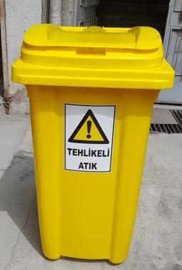

Toplama ve Biriktirme Kuralları
  Tehlikeli atıklar; enfeksiyöz, kesici-delici veya evsel atıklarla kesinlikle karıştırılmamalıdır
  Delinmeye, kırılmaya ve sızmaya dayanıklı, üzerinde siyah renkli "Tehlikeli Atık" amblemi bulunan özel bidon veya ambalajlarda (genellikle sarı, kahverengi veya siyah renkli) toplanır
  Sıvı kimyasal döküntüler doğrudan çöpe dökülmemeli; uygun emici kitler ile yoğunlaştırıldıktan sonra tehlikeli atık bidonlarına atılmalıdır
  Atık piller için kurum içinde belirlenmiş özel "Atık Pil Toplama Kutuları" kullanılmalıdır

Slide 33
Evsel Nitelikli Atıklar

Slide 34

Ambalaj (Geri Dönüşebilir) Atıkları
Kağıt, karton, mukavva
Metal
Plastik
Kompozit (meyve suyu, süt kutuları)
Cam (Bütünlüğü bozulmamış, bütünlüğü bozulmuş olanlar önlem alınarak atılmalı)
Steril malzeme ve diğer tıbbi malzeme ambalaj/kutuları

Slide 35
Geri Dönüşüme Atılmaması Gereken Atıklar
Açılmış ve kullanılmamış tıbbi malzemeler (enjektör, eldiven vb.)
Strafor içerikli malzemeler
Kontamine olmamış sedye örtüleri
Kontamine olmamış tek kullanımlık boks önlükleri
Geri Dönüşüme Atılmamalıdır!

Slide 36
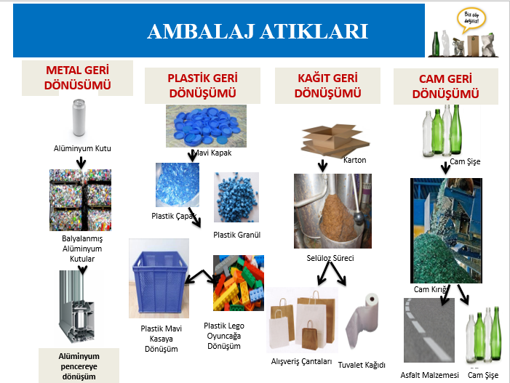
Ambalaj (Geri Dönüşebilir) Atıkları

Slide 37
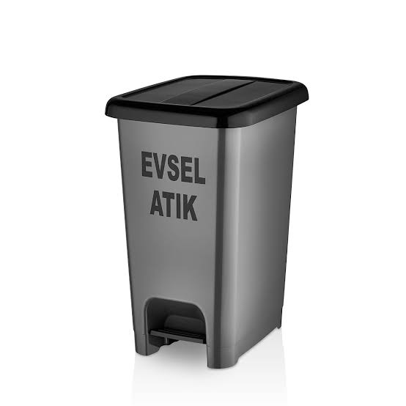
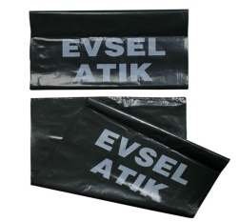
Diğer Atıklar
(Geri Dönüşmeyen Evsel Atıklar, Çöp)
İdari birim atıkları
Doktor hemşire dinlenme odası atıkları
Hasta odalarından kaynaklanan tıbbi ve tehlikeli olmayan atıklar
Polikliniklerde oluşan tıbbi ve tehlikeli olmayan atıklar
Bahçe atıkları
Mutfak atıkları (çay, yiyecek atıkları)
Depo, ambar atıkları
Strafor içerikli malzemeler

Slide 38
Diğer Atıklar
(Geri Dönüşmeyen Evsel Atıklar, Çöp)
İzolasyon uygulanmayan, enfeksiyon bulgusu ve enfekte bulaşı olmayan hastaların;
  Alçı, sargı, bandaj ve flaster
  EKG elektrotları
  Abeslang
  Temizlik amaçlı kullanılan eldivenler
  Kullanılmış peçete, havlu ve ıslak mendiller

Slide 39
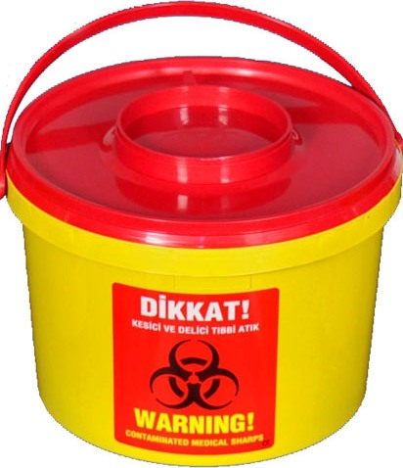
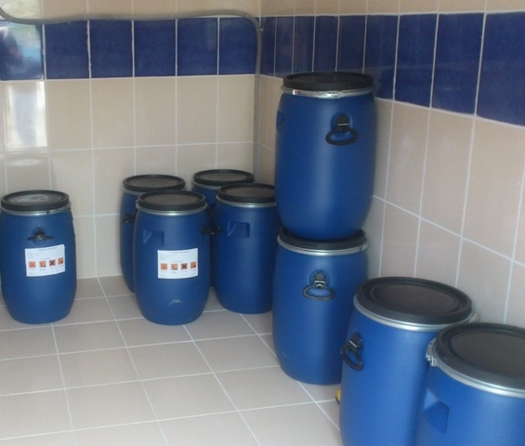

Atık Türünün Tespit Edilmesi
Delici Kesici Atık
EVET
Enfekte mi?
EVET
Delici kesici mi?
HAYIR
Enfekte Atık
Tehlikeli Atık
EVET
Enfekte mi?
Tehlikeli mi?
HAYIR
HAYIR
Geri Dönüşüm
En son tercih
Geri Dönüşmeyen Evsel Atık

Slide 40
Tıbbi Atık Depolarının Temizlik ve Dezenfeksiyon İlkeleri
Atık depolarında kesinlikle basınçlı su veya hortumla yıkama yapılmamalıdır. Temizlik, toz kaldırmayacak şekilde nemli paspas ve silme yöntemiyle yapılmalıdır.
Geçici atık depoları her atık boşaltımından sonra (en az haftada bir kez, tercihen her gün atıklar alındıktan hemen sonra) düzenli olarak temizlenmeli ve dezenfekte edilmelidir
Herhangi bir torbanın yırtılması veya dökülme durumunda, ivedilikle sıvı emici kitler kullanılmalı, katı atıklar çift kat tıbbi atık torbasına alınmalı ve tüm alan derhal dezenfekte edilmelidir
Depo içinde kesinlikle açık ızgara/yer süzgeci ve doğrudan kanalizasyon bağlantısı bulunmamalıdır. Yıkama sularının kanalizasyona doğrudan deşarjı yasaktır

Slide 41
Atık Taşıma Konteynerlerinin Dezenfeksiyonu
Tıbbi atık taşıma konteynerleri, kovaları ve araçları her boşaltım işleminden sonra mutlaka temizlenmeli ve dezenfekte edilmelidir
Dezenfeksiyon işleminde Sağlık Bakanlığı tarafından onaylı, 1/100 oranında sulandırılmış çamaşır suyu veya muadili klor tabletleri/hızlı dezenfektanlar kullanılmalıdır
Tıbbi atık kapları sadece bu iş için ayrılmış dezenfeksiyon alanlarında temizlenmeli; evsel atık veya geri dönüşüm kutuları ile aynı alanda yıkanmamalıdır
Konteynerlerin üzerine son dezenfeksiyon tarihini, saatini ve uygulayan personeli gösteren takip kartları/etiketleri asılmalıdır.

Slide 42
Temel İlkeler
Evsel atıkların kırmızı torbaya atılmasını önlemek ve kağıt tüketimini kaynağında azaltmak; gereksiz bertaraf maliyetlerini düşürmenin yanı sıra sterilizasyon işlemlerinden kaynaklanan karbon emisyonunu engelleyerek 'iklim dostu yeşil hastane' vizyonuna doğrudan katkı sağlar
Atık oluşumu kaynağında azaltılmalıdır
Atıklar kaynağında doğru sınıflandırılmalıdır
Tıbbi atıklar diğer atıklarla karıştırılmamalıdır
Toplama, taşıma ve depolama süreçleri mevzuata uygun yürütülmelidir
Personel güvenliği ve çevre sağlığı birlikte gözetilmelidir

Slide 43
Kaynaklar
Tıbbi Atıkların Kontrolü Yönetmeliği. Resmî Gazete: 25.01.2017, Sayı: 29959.
Atık Yönetimi Yönetmeliği. Resmî Gazete: 02.04.2015, Sayı: 29314.
World Health Organization. Safe management of wastes from health-care activities. 2nd ed. Geneva: WHO; 2014.

Slide 44
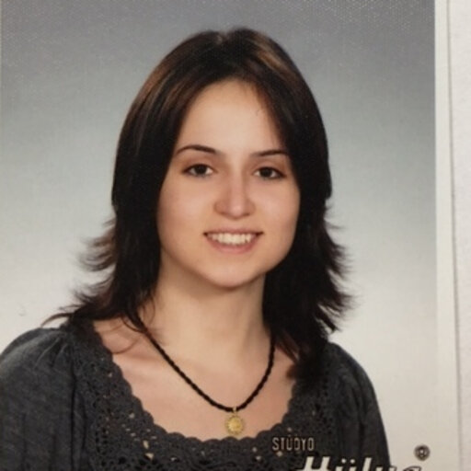
Hazırlayan
Doç. Dr. Ayşe Kaya
Türk Hastane İnfeksiyonları ve Kontrolü Derneği Olarak Eğitime Katkılarından Dolayı Teşekkür Ederiz

